Slide 1
2023·05
基于智能分类算法的音乐和弦识别与分析
Identification and Analysis of Musical Chords Based on Intelligent Classification Algorithm
指导老师：应小凡
学生：滕玺贺

Slide 2

01
研究背景
02
研究目的
Research Background
Research Purpose
03
研究过程
04
研究结果
目录
Research Process
Research Result
05
分析讨论
06
展望未来
Analysis & Discussion
Future Prospect

Slide 3
研究背景
1.选题背景概述
2.选题意义概述

Slide 4
选题背景概述
1
RESEARCH BACKGROUNDS
和弦的辨别能力是在音乐学习当中必不可少的技能。但是，为进行过专业训练的人很难快速准确的对一首音乐中的和弦进行快速准确的听辨。随着计算机技术的发展，利用快速傅里叶变换与各种智能算法，本文拟使用上述算法，对音乐的和弦进行识别与分析。拟采用由Takuya FUJISHIMA于1999年提出的PCP（Pitch Class Profile）算法为基础，结合DNN等智能算法加以改进，增加音乐的节拍跟踪，实现对于音乐中和弦的智能识别系统。

Slide 5
选题意义概述
1
RESEARCH BACKGROUNDS
自动和弦识别算法的研究具有重要的理论意义和实际价值。从理论上来说，自动和弦识别算法可以揭示音乐的结构和规律，为音乐分析、理解和创作提供有力的工具。从实际上来说，自动和弦识别算法可以应用于多种场景，如音乐教育、音乐制作、音乐检索、音乐推荐等。因此，设计一个高效、准确、鲁棒的自动和弦识别算法是音乐信息检索领域的一个重要课题，也是本文的研究目标。

Slide 6
研究目的
本文的研究目的是设计一个自动和弦识别算法

Slide 7
研究过程

Slide 8
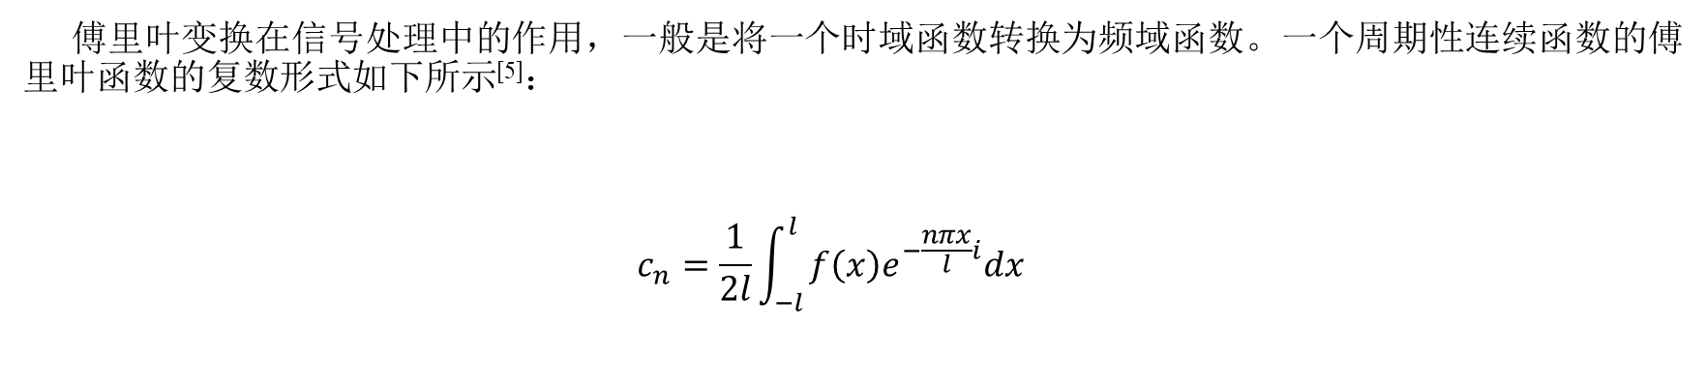
3
DFT离散傅里叶变换
RESEARCH PROCESS
傅里叶变换在信号处理中的作用，一般是将一个时域函数转换为频域函数。一个周期性连续函数的傅里叶函数的复数形式如下所示^{[5]}：
$$\begin{aligned}c_{n}=\frac{1}{2l}\int_{−l}^{l}{f\left(x\right)e^{−\frac{nπx}{l}i}dx}\#\end{aligned}$$

Slide 9
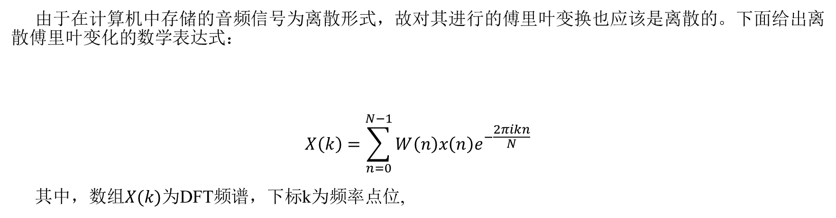
3
DFT离散傅里叶变换
RESEARCH PROCESS
由于在计算机中存储的音频信号为离散形式，故对其进行的傅里叶变换也应该是离散的。下面给出离散傅里叶变化的数学表达式：
$$\begin{aligned}X\left(k\right)=\sum_{n=0}^{N−1}{{W\left(n\right)x\left(n\right)e}^{−\frac{2πikn}{N}}}\#\end{aligned}$$
其中，数组$X(k)$为DFT频谱，下标k为频率点位,
$W\left(k\right)$为窗口函数。N为FFT大小，$x(n)$为输入信号。在$x(n)$为实数的情况下，由于每个频率点位存在一对共轭的复数结果，$X(0)$至$X(N/2−1)$的结果即为完整的DFT频谱。由于仅对信号在各个频率点位的强度（振幅）进行考察，故DFT频谱的结果应对复数结果取模。

Slide 10
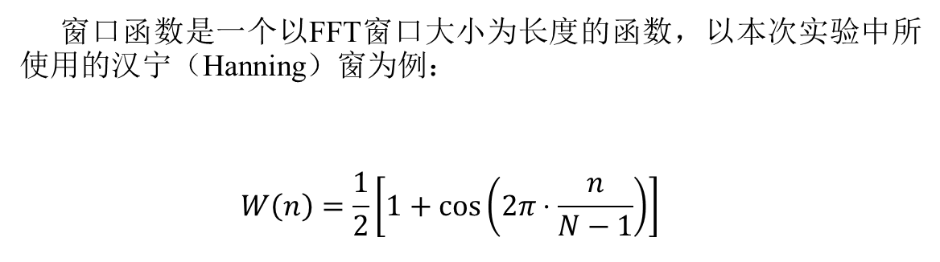
3
DFT离散傅里叶变换
RESEARCH PROCESS
窗口函数是一个以FFT窗口大小为长度的函数，以本次实验中所使用的汉宁（Hanning）窗为例：
$$\begin{aligned}W\left(n\right)=\frac{1}{2}\left[1+\cos\left(2π⋅\frac{n}{N−1}\right)\right]\#\end{aligned}$$

Slide 11
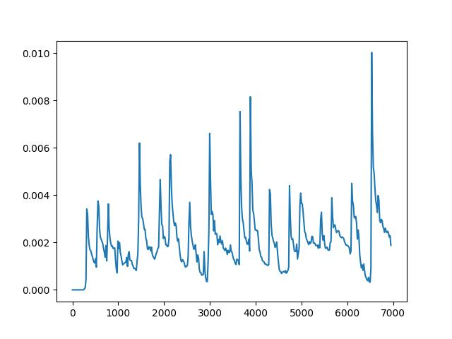
3
周期乘数法
RESEARCH PROCESS
音头，是指一个音符开始发出声音的瞬间。在实际演奏中，表现为按下琴键（钢琴）的瞬间，或者鼓棒接触到鼓面的瞬间（打击乐器），也就是在谱面上显示出的音符的位置。上文提到，音符一般按照节拍为时间基础进行组织，也就是说，音头一般出现在拍上或者分拍层（Division Levels）上。
由于音头是一个音符开始发出声音的瞬间，而一个音符的延音，响度一般会缓慢衰减，即声音的能量会逐渐衰减。故我们可以对频谱的能量在时间维度上的变化来观察音头的大致位置，即能量的极大值点可以认为是一个可能的音头。
下图显示了一个音乐片段的响度变化。可以看出，音频的响度符合上述音头的响度衰减特征。在本次实验中，拟提出一个算法，通过音频的周期性的响度，检测音频的BPM。

Slide 12
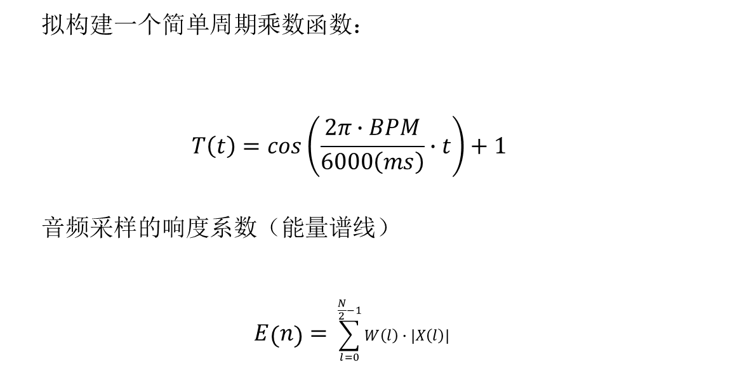
3
周期乘数法
RESEARCH PROCESS
拟构建一个简单周期乘数函数：
$$\begin{aligned}T\left(t\right)=cos\left(\frac{2π∙BPM}{6000\left(ms\right)}∙t\right)\#+1\end{aligned}$$
音频采样的响度系数（能量谱线）
$$\begin{aligned}E\left(n\right)= \sum_{l=0}^{\frac{N}{2}−1}{W\left(l\right)∙\left|X\left(l\right)\right|}\#\end{aligned}$$

Slide 13
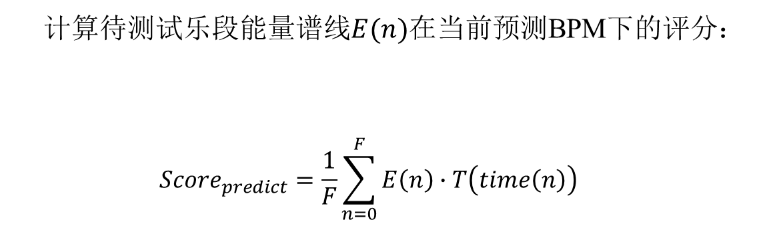
3
周期乘数法
RESEARCH PROCESS
计算待测试乐段能量谱线$E(n)$在当前预测BPM下的评分：
$$\begin{aligned}{Score}_{predict}=\frac{1}{F}\#\sum_{n=0}^{F}{E\left(n\right)∙T\left(time\left(n\right)\right)}\end{aligned}$$
其中$F$为乐段的帧总数。$E(n)∙T(n)$即为周期乘数。

Slide 14
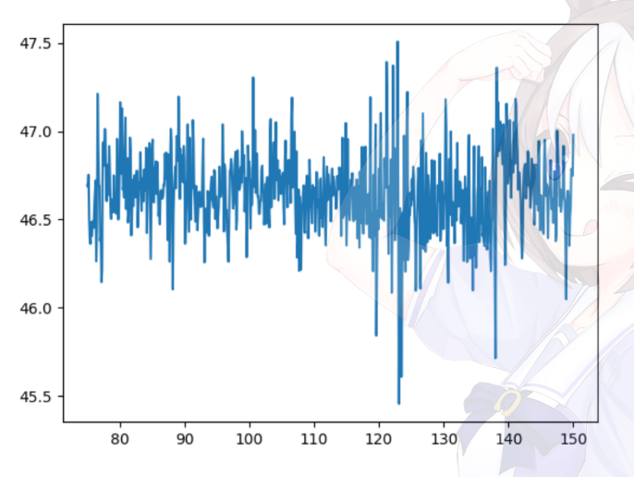
3
周期乘数法
RESEARCH PROCESS

Slide 15
3
周期乘数法
RESEARCH PROCESS
由于在实际情况中，一段音乐并不是总严格按照节拍开始，也就是说，周期乘数函数的相位与音频采样的相位存在相位差，且相位差会对最后的评分结果产生不可忽略的误差。然而，忽略相位差的影响，一个周期与音频采样的节拍周期有着显著区别的周期乘数函数，预测BPM的评分接近于一个平均、无序的值，而周期与音频采样节拍相近或相等的周期乘数函数，预测得分总是明显大于或小于那个平均、无序的值（类比于物理中“共振”的现象），故在此取各BPM下的预测评分结果的方差，来反映当前音频在各预测BPM下的预测得分。

Slide 16
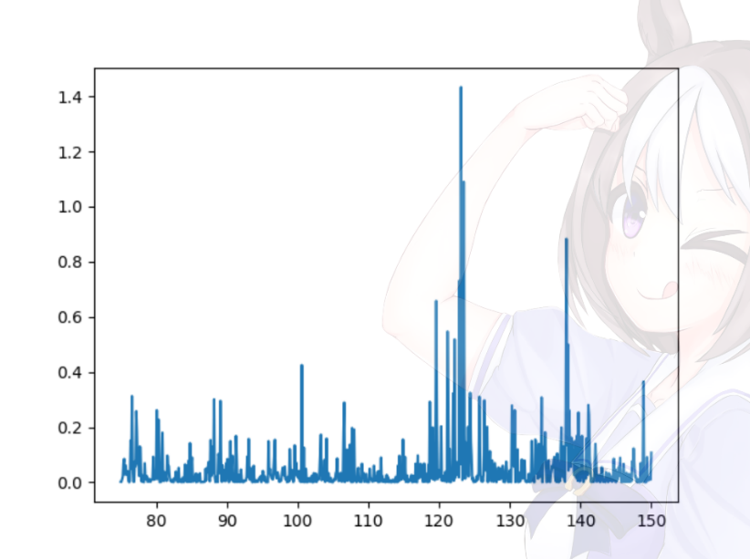
3
周期乘数法
RESEARCH PROCESS

Slide 17
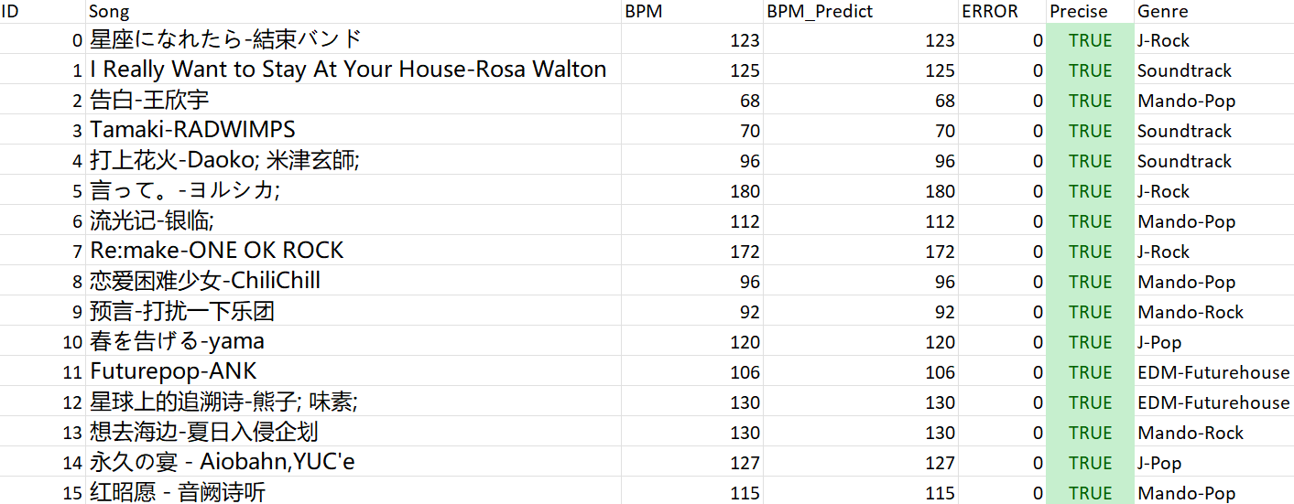
3
周期乘数法
RESEARCH PROCESS
实验结果

Slide 18
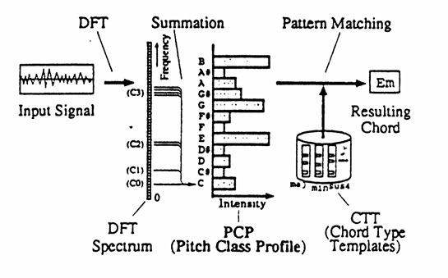
3
PCP
RESEARCH PROCESS
PCP（Pitch Class Profile）模型由斯坦福大学的Takuya FUJISHIMA于1999年提出。这是一种根据律法原理对音频信号进行简单频率分析的方法。它是一个十二维的向量，每个维度表示当前音频帧在十二平均律中每个音的强度。

Slide 19
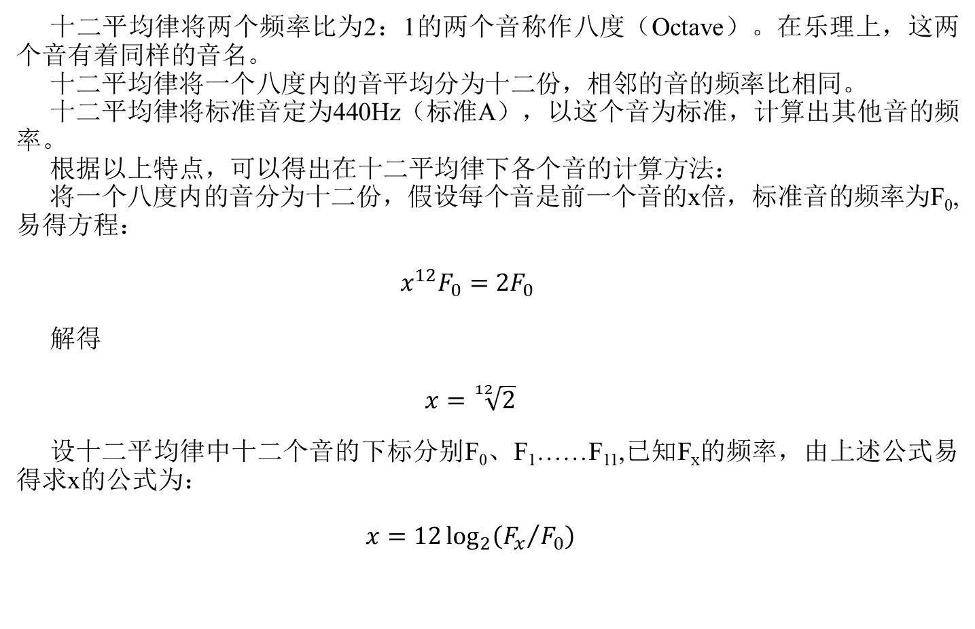
3
PCP
RESEARCH PROCESS
十二平均律
十二平均律将两个频率比为2：1的两个音称作八度（Octave）。在乐理上，这两个音有着同样的音名。
十二平均律将一个八度内的音平均分为十二份，相邻的音的频率比相同。
十二平均律将标准音定为440Hz（标准A），以这个音为标准，计算出其他音的频率。
根据以上特点，可以得出在十二平均律下各个音的计算方法：
将一个八度内的音分为十二份，假设每个音是前一个音的x倍，标准音的频率为F₀,易得方程：
$$\begin{aligned}x^{12}F_{0}=2F_{0} \#\end{aligned}$$
解得
$$\begin{aligned}x=\sqrt[12]{2}\#\end{aligned}$$
设十二平均律中十二个音的下标分别F₀、F₁……F₁₁,已知F_{x}的频率，由上述公式易得求x的公式为：
$$\begin{aligned}x=12\log_{2}\left({F_{x}}/{F_{0}}\right)\#\end{aligned}$$

Slide 20
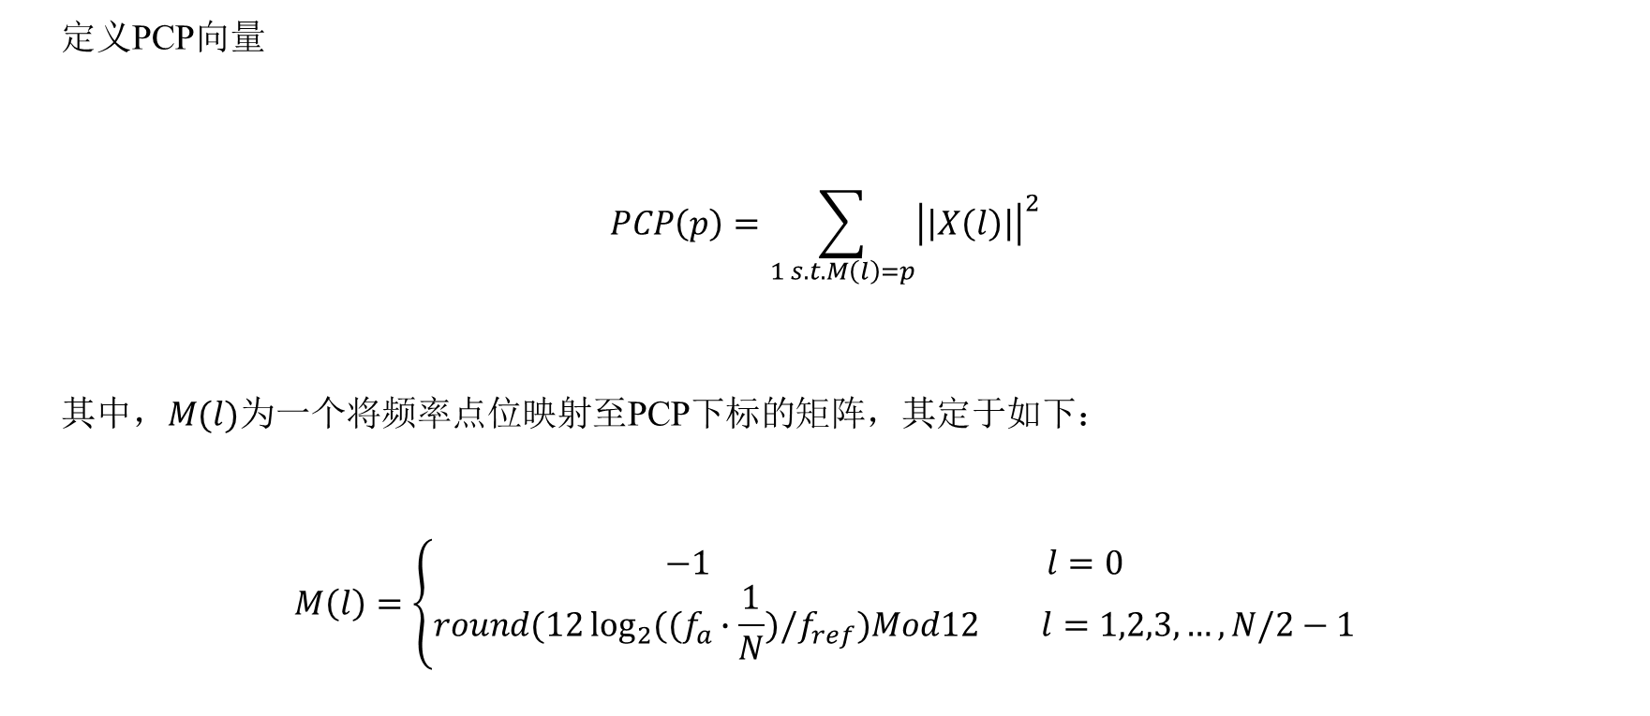
3
PCP
RESEARCH PROCESS
定义PCP向量
$$\begin{aligned}PCP\left(p\right)=\sum_{1 s.t. M\left(l\right)=p}{{\left|\left|X\left(l\right)\right|\right|}^{2}}\#\end{aligned}$$
其中，$M(l)$为一个将频率点位映射至PCP下标的矩阵，其定于如下：
$$\begin{aligned}M\left(l\right)=\left\{\begin{aligned}−1 l=0 \\ round(12\log_{2}{((f_{a}∙\frac{1}{N}})/f_{ref})Mod12 l=1,2,3,…,N/2−1\end{aligned}\right.\#\end{aligned}$$
其中，$f_{ref}$为标准音频率，记为$PCP\left(0\right)$. $f_{a}∙\frac{1}{N}$为$X(l)$的频率。

Slide 21
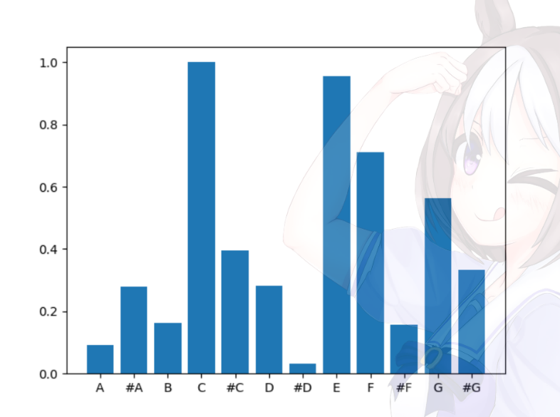
3
PCP
RESEARCH PROCESS
一个C大三和弦的PCP向量

Slide 22
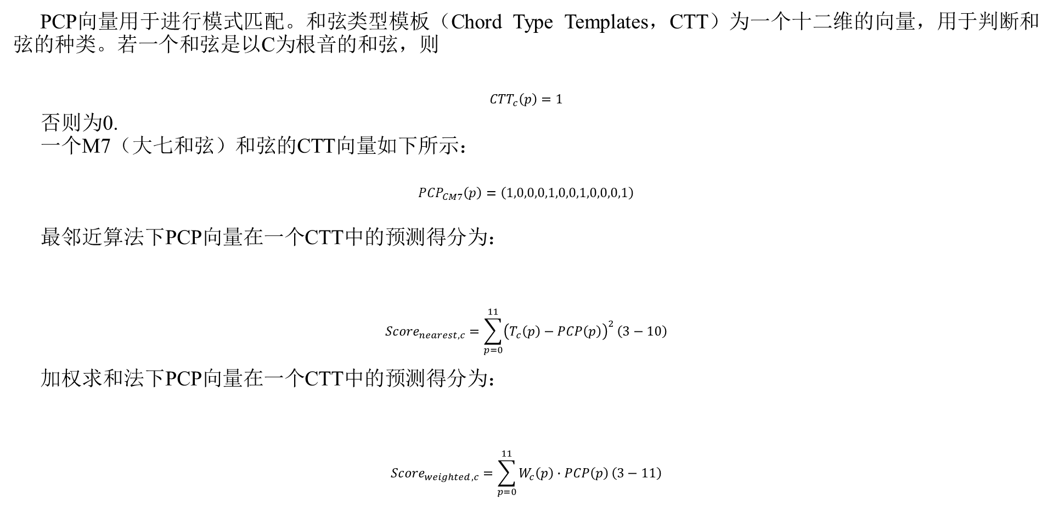
3
PCP
RESEARCH PROCESS
PCP向量用于进行模式匹配。和弦类型模板（Chord Type Templates，CTT）为一个十二维的向量，用于判断和弦的种类。若一个和弦是以C为根音的和弦，则
$${CTT}_{c}\left(p\right)=1$$
否则为0.
一个M7（大七和弦）和弦的CTT向量如下所示：
$${PCP}_{CM7}\left(p\right)=\left(1,0,0,0,1,0,0,1,0,0,0,1\right)$$
最邻近算法下PCP向量在一个CTT中的预测得分为：
$$\begin{aligned}{Score}_{nearest,c}=\sum_{p=0}^{11}{{\left(T_{c}\left(p\right)−PCP\left(p\right)\right)}^{2}}\#\left(3−10\right)\end{aligned}$$
加权求和法下PCP向量在一个CTT中的预测得分为：
$$\begin{aligned}{Score}_{weighted,c}=\sum_{p=0}^{11}{W_{c}\left(p\right)∙PCP\left(p\right)}\#\left(3−11\right)\end{aligned}$$

Slide 23
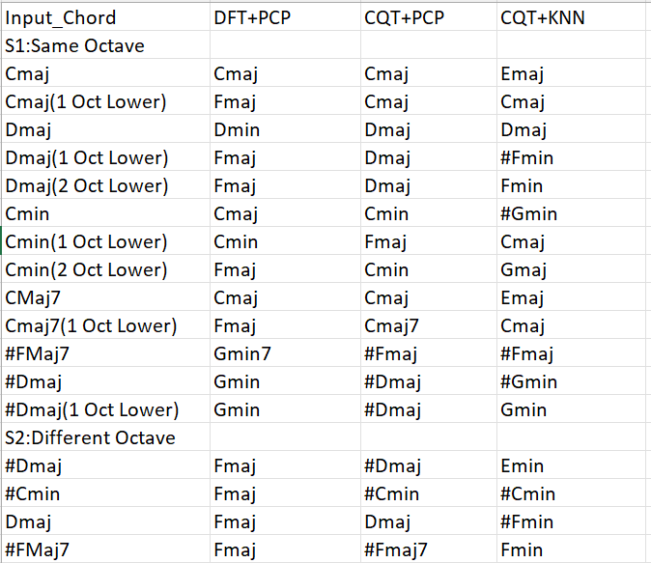
3
PCP
RESEARCH PROCESS
实验结果

Slide 24
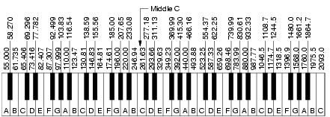
3
CQT
RESEARCH PROCESS
未经改进的PCP算法存在着一个致命的缺陷：由于使用DFT对信号进行频域的处理，而DFT对频域数据采用线性标度，这种特性与人耳的听觉特性极度不符合。通常情况下，人耳在低频区域对频率的灵敏度更高。这一点在各种律法的定义中也能得到很好的体现：

Slide 25
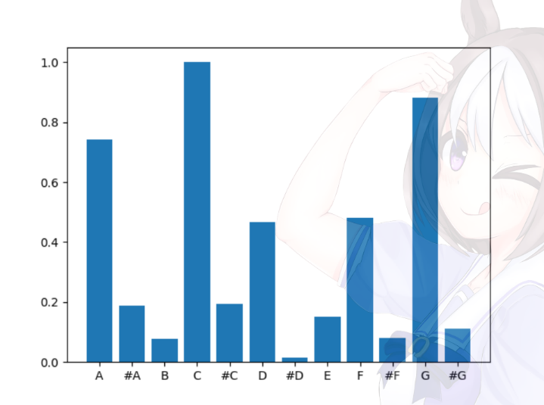
3
CQT
RESEARCH PROCESS
以标准A（440Hz）的频率举例，标准A的下半音（#G）的频率为415.30Hz，上半音（#A）为466.16Hz，在采样频率为44100Hz、FFT大小为1024的情况下，440Hz周围的频率点位为387.60Hz（第9点位）、430.66Hz（第10点位）、473.73Hz（第11点位）。
更低一个八度的C大三和弦的PCP向量

Slide 26
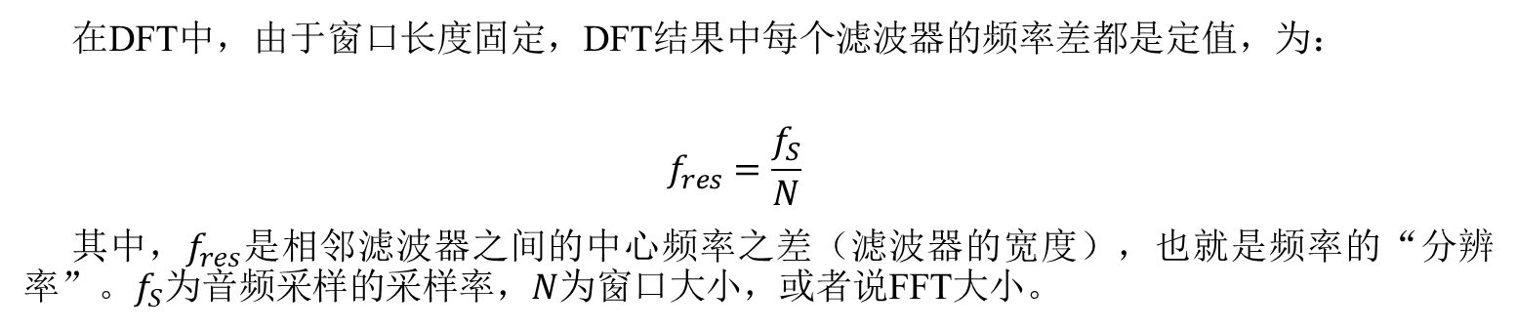
3
CQT
RESEARCH PROCESS
在DFT中，由于窗口长度固定，DFT结果中每个滤波器的频率差都是定值，为：
$$\begin{aligned}f_{res}=\frac{f_{S}}{N}\#\end{aligned}$$
其中，$f_{res}$是相邻滤波器之间的中心频率之差（滤波器的宽度），也就是频率的“分辨率”。$f_{S}$为音频采样的采样率，$N$为窗口大小，或者说FFT大小。

Slide 27
3
CQT
RESEARCH PROCESS
再考虑到在十二平均律中乐音的频率的排列方式：
在低音区域，两个半音的频率相差非常小，如A1=55.0Hz，#A1=58.27Hz。
而在高音区域，两个半音之间的频率相差相对较大，如A6=1670.0Hz，#A6=1864.66Hz。
在传统的DFT中，由于窗口长度固定，无论在低频区域还是在高频区域，频率分辨率都是一致的。这就导致了频域谱在低频的分辨率严重不足，而在高频区的分辨率过高，导致音高识别产生误差。若要提高在低频区域的分辨率，就要提高FFT的窗口大小。但是仅仅提高窗口大小，会导致频域谱在时间轴上的分辨率的降低（每个FFT帧的长度增加了）。在后续的数据分析过程中，显然会降低数据的准确性。
再考虑到十二平均律中各个音符的频率特征：相邻音符的比值是一个固定值，也就是说，音高与频率的关系可以被抽象的理解为一个指数函数，在音域较高时，相邻两个音之间的频率只差较大，而在低音域，相邻两个音之间的频率相差较小。
根据律法的特点，可以考虑设计一个新的频域转换函数，令相邻两个滤波器之间的中心频率之差随着频率的提高动态变化。这样既能在低频区域获得较高的分辨率，也能在高频区域适当减小分辨率，减小在进行频率与音高之间进行转化时的误差。
这种算法就是下文将要提到的CQT（Constant Q Transform，常量Q宽带变换）。
CQT算法是DFT的一个改进形式，相比于DFT的线性标度，它使用对数标度对音频进行频域转换，这使得它更加适合于音乐信号的分析与处理。 ^{[11]}

Slide 28
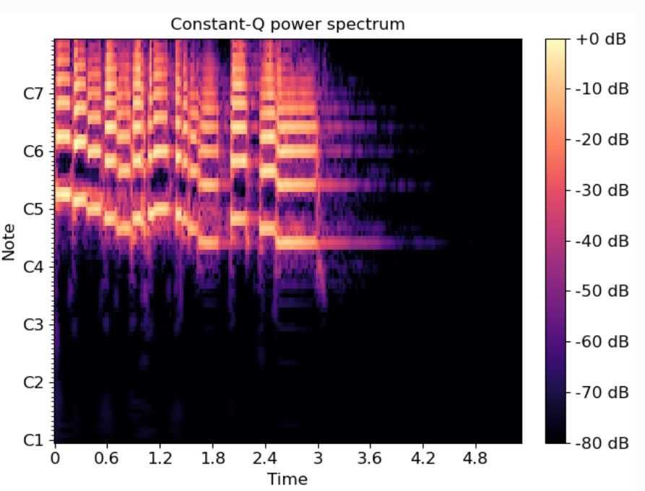
3
CQT
RESEARCH PROCESS
一段音乐的CQT频谱，使用LibROSA绘制

Slide 29
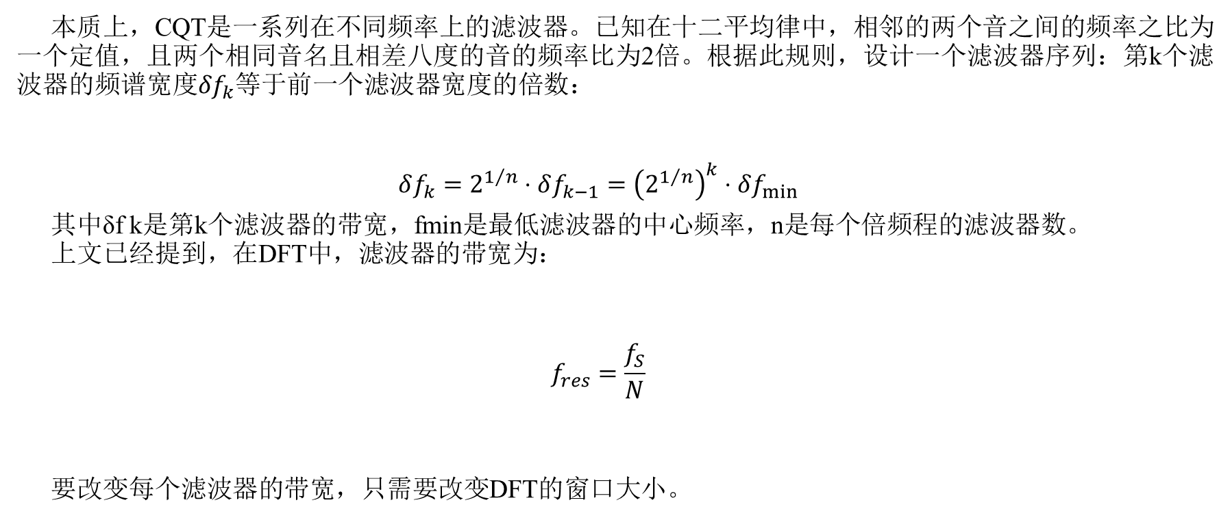
3
CQT
RESEARCH PROCESS
本质上，CQT是一系列在不同频率上的滤波器。已知在十二平均律中，相邻的两个音之间的频率之比为一个定值，且两个相同音名且相差八度的音的频率比为2倍。根据此规则，设计一个滤波器序列：第k个滤波器的频谱宽度${δf}_{k}$等于前一个滤波器宽度的倍数：
$$\begin{aligned}δf_{k}=2^{1/n}⋅δf_{k−1}={\left(2^{1/n}\right)}^{k}⋅δf_{min}\#\end{aligned}$$
其中δf k是第k个滤波器的带宽，fmin是最低滤波器的中心频率，n是每个倍频程的滤波器数。
上文已经提到，在DFT中，滤波器的带宽为：
$$\begin{aligned}f_{res}=\frac{f_{S}}{N}\#\end{aligned}$$
要改变每个滤波器的带宽，只需要改变DFT的窗口大小。

Slide 30
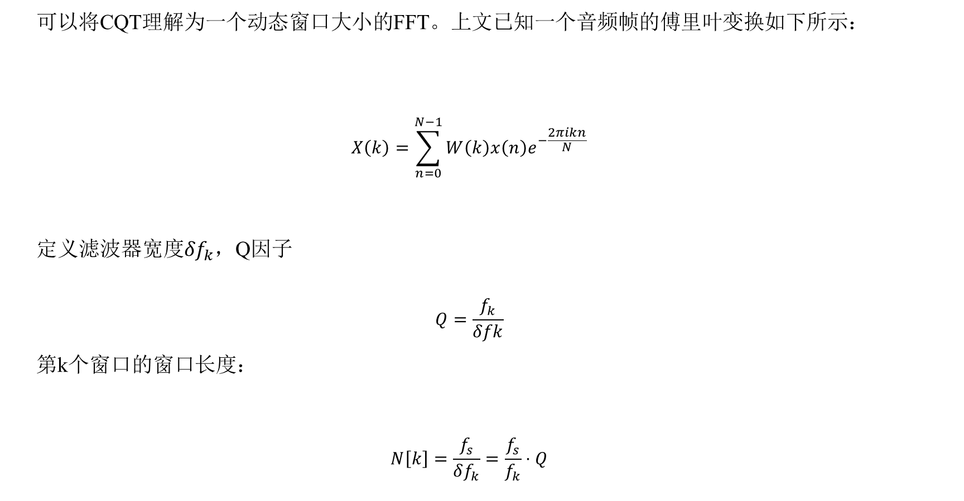
3
CQT
RESEARCH PROCESS
可以将CQT理解为一个动态窗口大小的FFT。上文已知一个音频帧的傅里叶变换如下所示：
$$\begin{aligned}X\left(k\right)=\sum_{n=0}^{N−1}{{W\left(k\right)x\left(n\right)e}^{−\frac{2πikn}{N}}}\#\end{aligned}$$
定义滤波器宽度${δf}_{k}$，Q因子
$$\begin{aligned}Q=\frac{f_{k}}{δfk}\#\end{aligned}$$
第k个窗口的窗口长度：
$$\begin{aligned}N\left[k\right]=\frac{f_{s}}{δf_{k}}=\frac{f_{s}}{f_{k}}⋅Q\#\end{aligned}$$

Slide 31
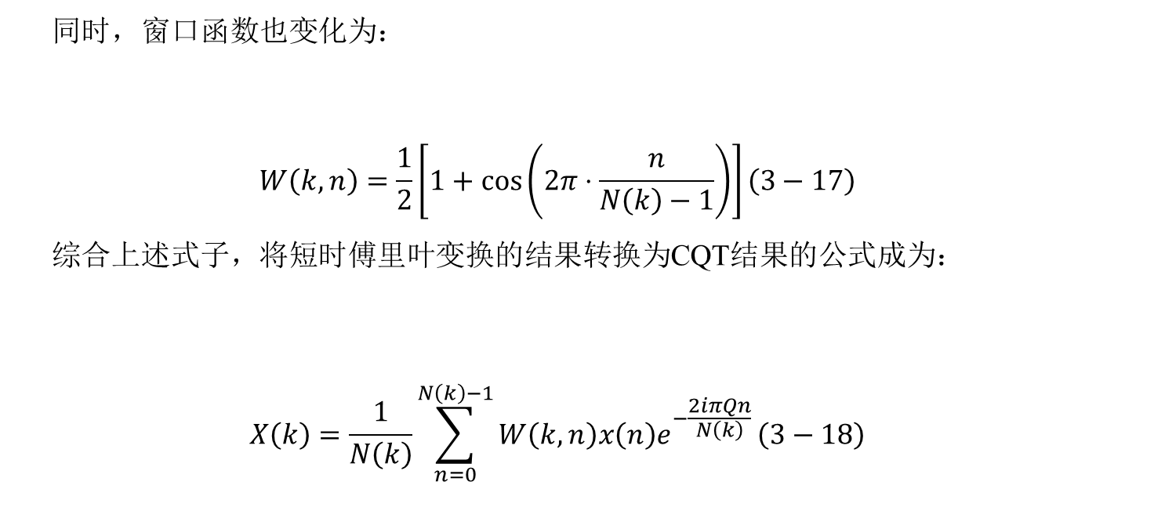
3
CQT
RESEARCH PROCESS
同时，窗口函数也变化为：
$$\begin{aligned}W\left(k,n\right)=\frac{1}{2}\left[1+\cos\left(2π⋅\frac{n}{N\left(k\right)−1}\right)\right]\#\left(3−17\right)\end{aligned}$$
综合上述式子，将短时傅里叶变换的结果转换为CQT结果的公式成为：
$$\begin{aligned}X\left(k\right)=\frac{1}{N\left(k\right)}\sum_{n=0}^{N\left(k\right)−1}{W\left(k,n\right)x\left(n\right)e^{−\frac{2iπQn}{N\left(k\right)}}}\#\left(3−18\right)\end{aligned}$$

Slide 32
3
CQT
RESEARCH PROCESS
同时，窗口函数也变化为：
$$\begin{aligned}W\left(k,n\right)=\frac{1}{2}\left[1+\cos\left(2π⋅\frac{n}{N\left(k\right)−1}\right)\right]\#\left(3−17\right)\end{aligned}$$
综合上述式子，将短时傅里叶变换的结果转换为CQT结果的公式成为：
$$\begin{aligned}X\left(k\right)=\frac{1}{N\left(k\right)}\sum_{n=0}^{N\left(k\right)−1}{W\left(k,n\right)x\left(n\right)e^{−\frac{2iπQn}{N\left(k\right)}}}\#\left(3−18\right)\end{aligned}$$

Slide 33
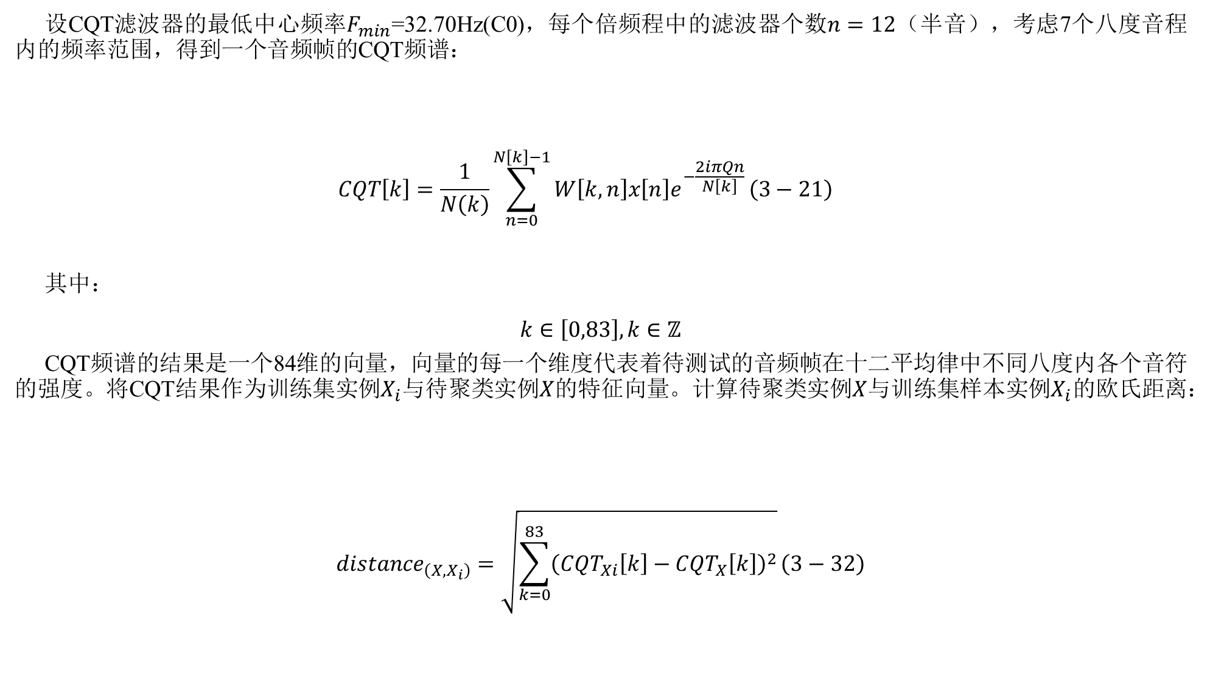
3
KNN
RESEARCH PROCESS
设CQT滤波器的最低中心频率$F_{min}$=32.70Hz(C0)，每个倍频程中的滤波器个数$n=12$（半音），考虑7个八度音程内的频率范围，得到一个音频帧的CQT频谱：
$$\begin{aligned}CQT\left[k\right]=\frac{1}{N\left(k\right)}\sum_{n=0}^{N\left[k\right]−1}{W\left[k,n\right]x\left[n\right]e^{−\frac{2iπQn}{N\left[k\right]}}}\#\left(3−21\right)\end{aligned}$$
其中：
$$k∈\left[0,83\right],k∈ℤ$$
CQT频谱的结果是一个84维的向量，向量的每一个维度代表着待测试的音频帧在十二平均律中不同八度内各个音符的强度。将CQT结果作为训练集实例$X_{i}$与待聚类实例$X$的特征向量。计算待聚类实例$X$与训练集样本实例$X_{i}$的欧氏距离：
$$\begin{aligned}{distance}_{\left({X,X}_{i}\right)}=\sqrt{\sum_{k=0}^{83}{{\left({CQT}_{Xi}\left[k\right]−{CQT}_{X}\left[k\right]\right)}^{2}}}\#\left(3−32\right)\end{aligned}$$

Slide 34
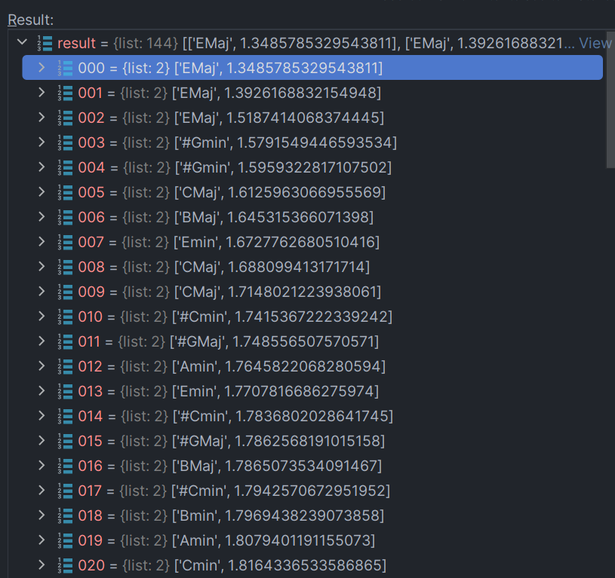
3
KNN
RESEARCH PROCESS
左图是一个Cmaj和弦的识别结果。在这个KNN模型中，我使用了Alicias Keys钢琴音源采样作为训练数据，在7个不同的八度音程内，在12个不同的根音上构成了由大小三和弦、大小七和弦以及属和弦构成的5种不同的和弦。
在由CQT频域谱计算得到的与训练数据集的84维空间欧式距离中，模型给出的最近三个样本数据标签均为“EMaj”。这是由于CMaj和弦的三度音（E）与EMaj和弦的根音（E）相同，CMaj和弦的根音与EMaj和弦的五音（B）、CMaj和弦的五音（G）与EMaj和弦的三音（#G）都相差半音导致的，这也是CQT频域谱的不足所在。

Slide 35
3
KNN
RESEARCH PROCESS
实验结果

Slide 36
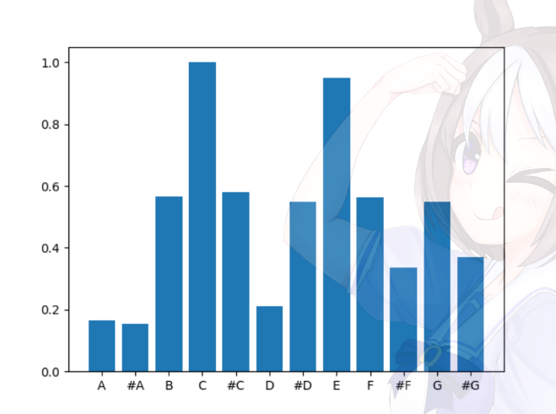
3
CQT+PCP
RESEARCH PROCESS
考虑将CQT与PCP相结合，运用CQT变换求得PCP向量，再进行和弦模式匹配

Slide 37
3
CQT+PCP
RESEARCH PROCESS
实验结果

Slide 38
分析讨论
1.试验数据分析
2.试验误差分析
3.试验不足之处

Slide 39
5
试验数据分析
ANALYSIS & DISCUSSION
在传统的PCP方法中，由于DFT频谱在低频区域分辨率严重不足，故和弦识别的准确率偏低
在CQT频谱进行KNN聚类时，由于CQT频谱的半音频率泄露，在和弦匹配时容易受到半音误差的影响。
在CQT与PCP相结合的和弦匹配系统中，系统取得了较高的准确性。

Slide 40
5
试验误差分析
ANALYSIS & DISCUSSION
传统的基于DFT的PCP存在DFT在低频区域分辨率不足而产生的误差
CQT频谱存在着半音频率泄露而产生的误差，在KNN聚类中，KNN模型受到此误差影响较大
KNN的训练数据质量不佳

Slide 41
5
试验不足之处
ANALYSIS & DISCUSSION
KNN训练样本质量低
周期乘数法的计算量大
没有找到优质的训练与测试数据

Slide 42
展望未来

Slide 43
展望未来
6
FUTURE PROSPECT
本次实验尝试探究计算机技术与人文艺术类学科的交叉，在音乐和弦的识别工作中取得了初步的进展。计算机自动和弦识别系统是一种能够从音频信号中提取和弦信息的技术，它在音乐分析、生成、教育等领域有着广泛的应用。自1999年Takuya FUJISHIMA提出PCP模型以来，和弦识别技术也随着时间不断迭代。本文尝试了历年来诸多不同的算法，进行对比与改进，尝试提高计算机自动识别和弦系统的准确率。
计算机科学与音乐领域的结合，体现了当今世界各学科交叉的趋势，然而目前来说，各种人工智能算法与其他智能算法的运用大部分集中在计算机视觉、NLP等领域，计算机科学在音乐领域中的研究相对较少。未来的发展方向有以下几个方面：
首先，针对目前在计算机算法在音乐研究中数据集较少的问题，有望能产生更多多元化的、顺应时代发展的、更精确的数据集。
其次，是计算机科学在音乐领域中更多实用功能的落地，除开和弦识别外，目前也出现了诸如人声伴奏分离算法、自动作曲与作词AI、AI人声合成等先进应用。随着计算机科学的不断发展，有望出现更多在音乐创作、音乐分析领域中更为实用的应用。

Slide 44
2023·05
再次感谢导师的指导
感激大学给我的人生
指导老师：应小凡
学生：滕玺贺

